Slide 1

作业答案

Slide 2

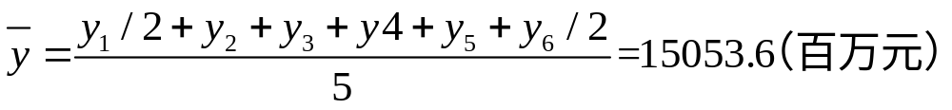
居民存款余额
单位：百万元
试计算该地区2013-2017年居民年平均存款余额。
解：
年份 | 2012 | 2013 | 2014 | 2015 | 2016 | 2017
存款余额 | 7034 | 9110 | 11545 | 14746 | 21519 | 29662

Slide 3

产品库存额
单位：件
试计算第一季度、第二季度、上半年、下半年及全年的平均库存量
日期 | 库存量 | 日期 | 库存量 | 日期 | 库存量
1月1日 | 63 | 4月30日 | 50 | 9月30日 | 60
1月31日 | 60 | 5月31日 | 55 | 10月31日 | 68
2月28日 | 88 | 6月30日 | 70 | 11月30日 | 54
3月31日 | 46 | 7月31日 | 48 | 12月31日 | 60
 |  | 8月31日 | 49

Slide 4

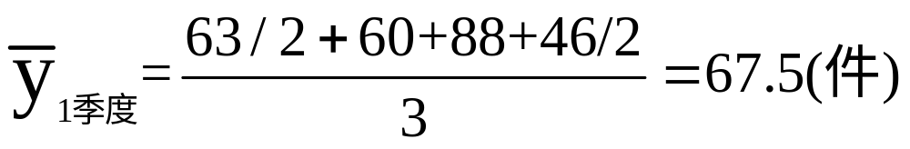
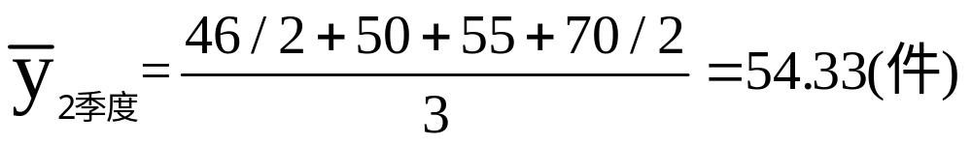
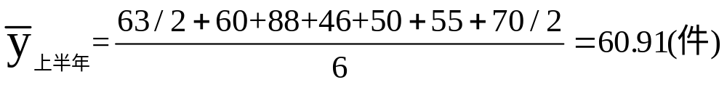
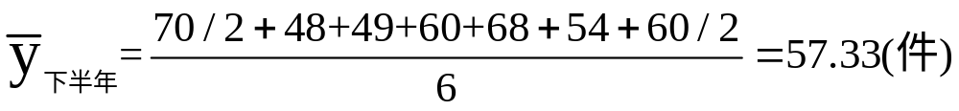
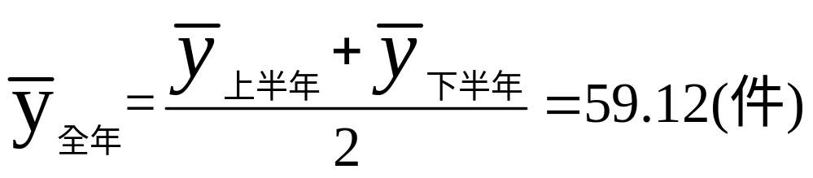

Slide 5

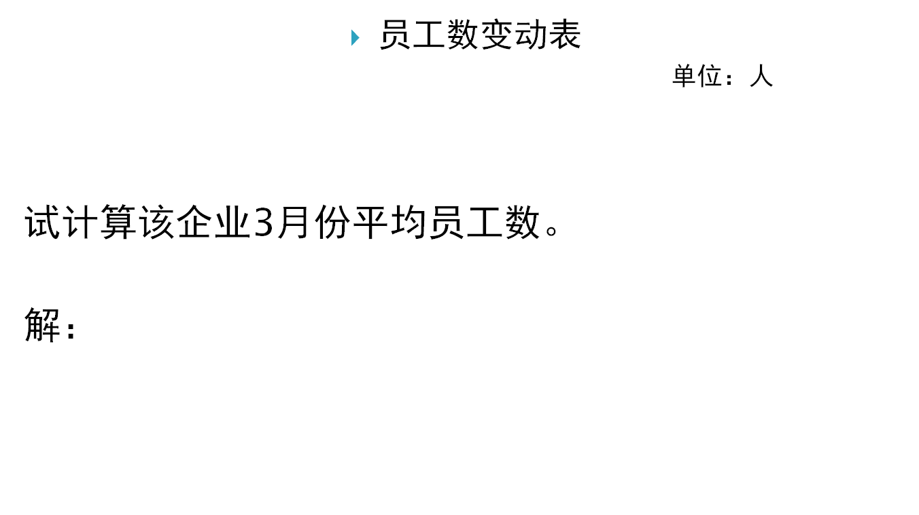
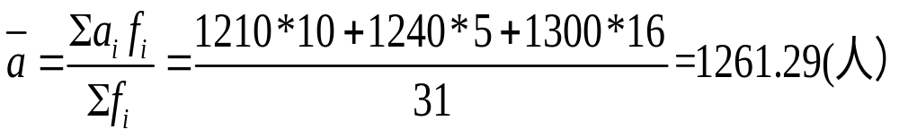
3月1日 | 3月11日 | 3月16日 | 4月1日
1210 | 1240 | 1300 | 1270

Slide 6

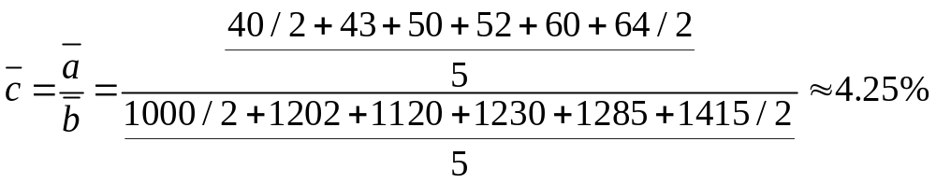
工人数和管理人员数资料
单位：人
试计算2013-2017年该企业管理人员数占工人数的平均比重。
解：
年份 | 工人数 | 管理人员数 | 年份 | 工人数 | 管理人员数
2012 | 1000 | 40 | 2015 | 1230 | 52
2013 | 1202 | 43 | 2016 | 1285 | 60
2014 | 1120 | 50 | 2017 | 1415 | 64

Slide 7



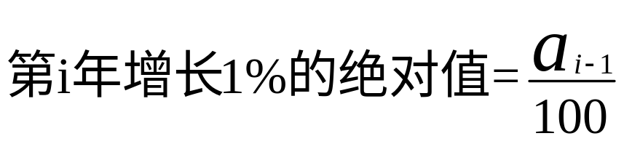
年份 | 2012 | 2013 | 2014 | 2015 | 2016 | 2017
社会消费品零售总额 | 8255 | 9383 | 10985 | 12238 | 16059 | 19710
年份 | 2013 | 2014 | 2015 | 2016 | 2017
增长1%的绝对值 | 82.55 | 93.83 | 109.85 | 122.38 | 160.59

Slide 8

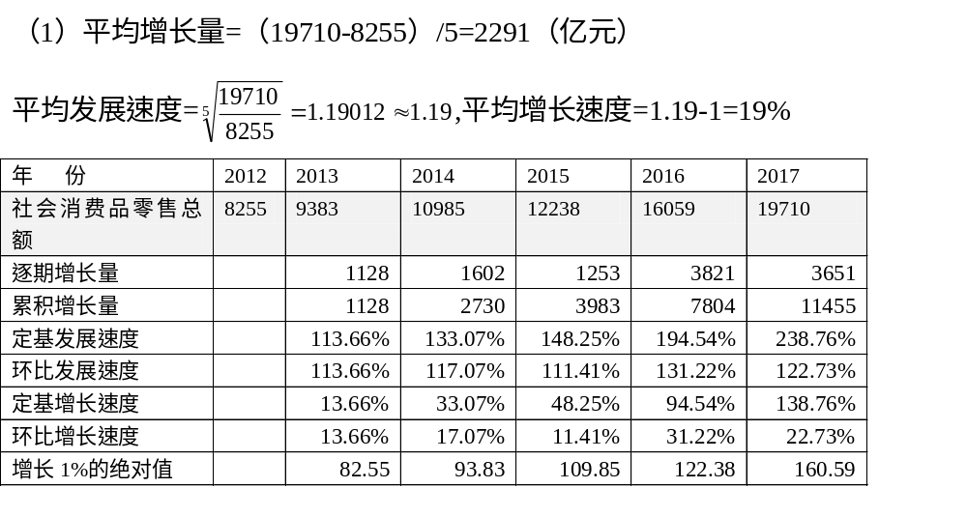

Slide 9

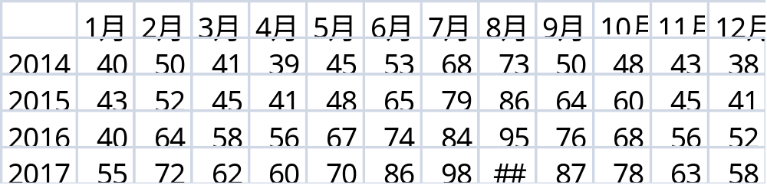
猪肉销售量
单位：万公斤
试分别用同期平均法和移动平均剔除法计算季节比例

Slide 10
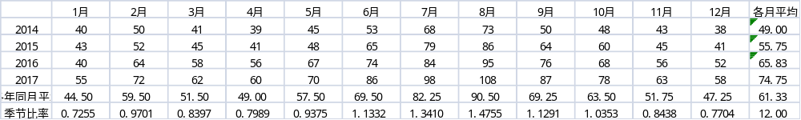
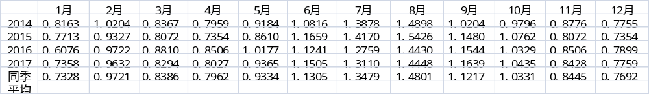
（1）直接按月平均法：
（2）比率按月平均法

Slide 11

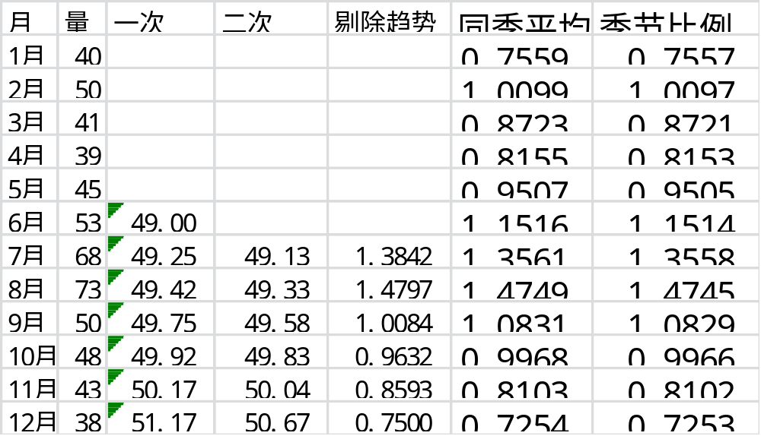

Slide 12
1.某厂家用洗衣机的销售量资料如下：
年 份 | 洗衣机销售量（万台）
2010 2011 2012 2013 2014 2015 | 68 71 75 79 84 88
试运用最小平方法配合直线方程，并预测该厂2018年洗衣机可能达到的销售量。

Slide 13





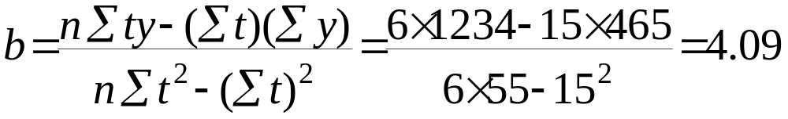
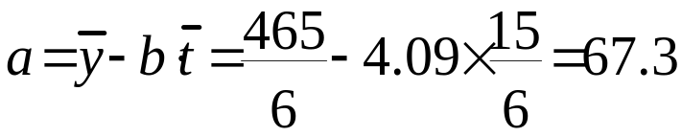


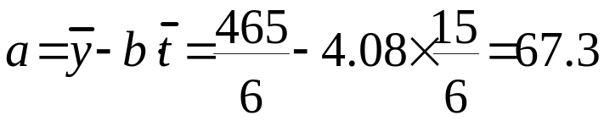
年 份 | t | y | t² | ty
2010 2011 2012 2013 2014 2015 | 0 1 2 3 4 5 | 68 71 75 79 84 88 | 0 1 4 9 16 25 | 0 71 150 237 336 440
合 计 | 15 | 465 | 55 | 1234
1）n=6,
2）预测2010年
原点：2010年

